Slide 1

Решение Андеррайтера
Быстрое одобрение,
сбор данных, которых не было в витрине

Slide 2
Цель
Основая цель: улучшить модель.
Для этого нужно:
- рассмотреть данные, которых нет в витрине
- выбрать наиболее эффективные
- убедиться на лучше модели, что данные улучшают точность
- обновить синтетическую модель с учетом новых данных

Slide 3
Входные данные
Заявки в диапазоне дат: 2020-01-01 по 2022-02-13
Витрина MART_NORMA_AUTO: х строк, х столбцов.
Одобрено 30367
Отмена 54615
Отмена+Одобрено 84982

Slide 4
Выбор количества прошлых кредитов
Будем рассматривать
- общее количество крдитов (?_count_acc_total)
- количество кредитов без типа "Кредитная карта" (?_count_acc_without_credit_cards)
- количество кредитов типа "Кредитная карта" (?_count_acc_credit_cards)
- количество кредитов для типа Ипотека и Автокредит (?_count_acc_ipoteka_and_autocreds)
- количество кредитов для типа Ипотека (?_count_acc_ipoteka)
- количество кредитов для типа Автокредит (?_count_acc_autocreds)
Для кредитных историй:
- НБКИ (nbki)
- ОКБ(okb)
- Эквифакс(equifax)
- Консолидированная кредитная история(all)

Slide 5
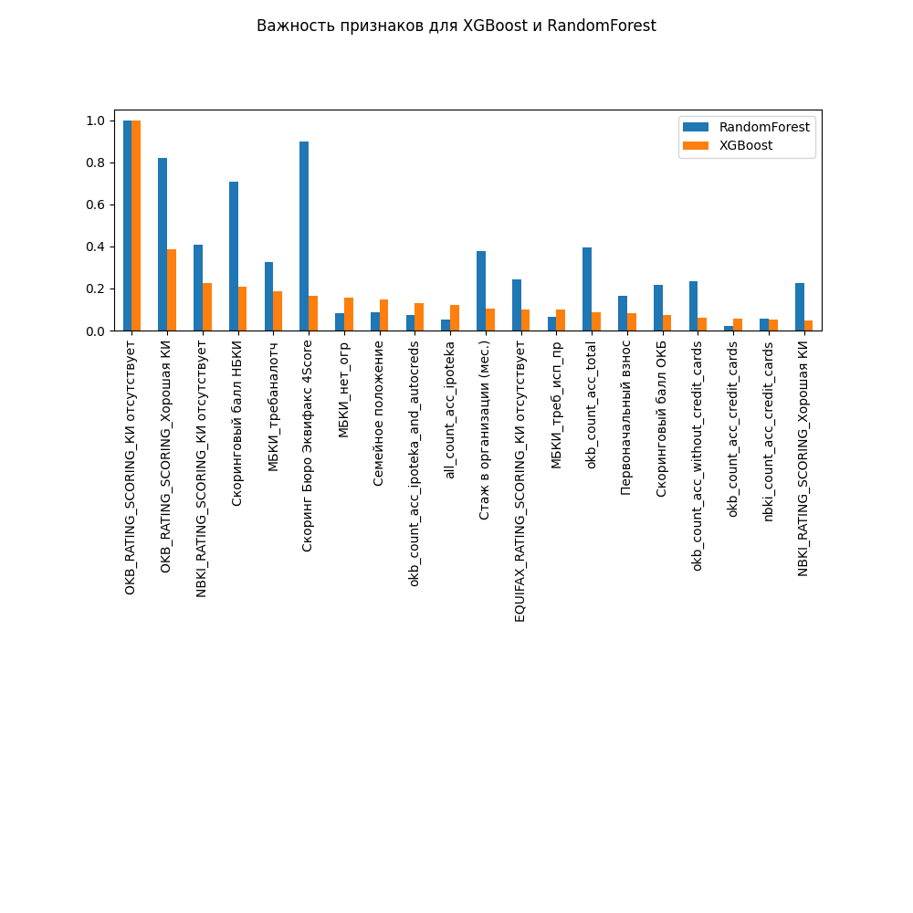
Выбор количества прошлых кредитов

Slide 6
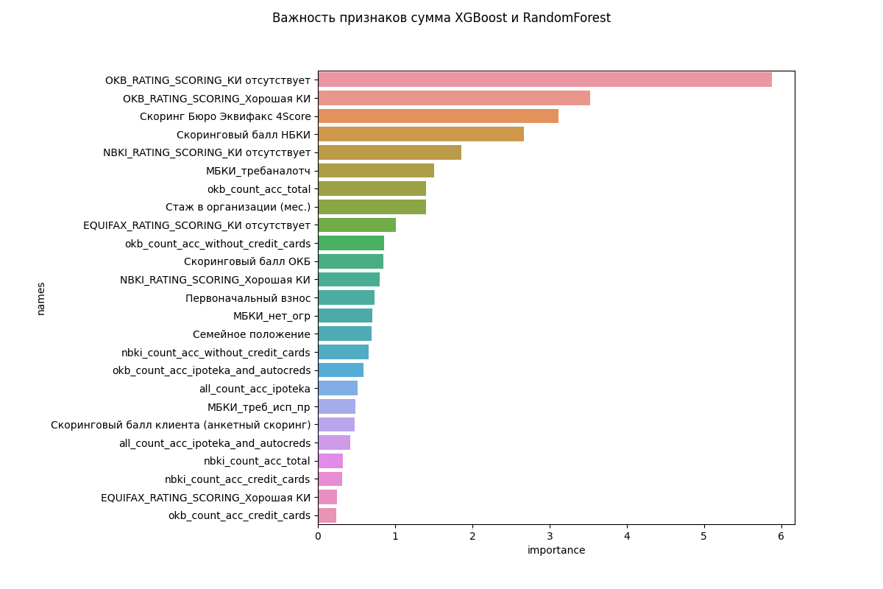
Выбор количества прошлых кредитов

Slide 7
Выбор количества прошлых кредитов
В итоге оставлены наиболее влиятельные поля
- okb_count_acc_total
- okb_count_acc_without_credit_cards
- nbki_count_acc_without_credit_cards
- all_count_acc_ipoteka
Как мы видим общее количество от ОКБ оказалось наиболее достоверным.
Рассмотрение кредитов без Кредитных карт может быть полезным.
Наличие ипотечных кредитов тоже может быть фактором.
А связка Ипотека+Автокредиты — себя не оправдала для количественной оценки.

Slide 8
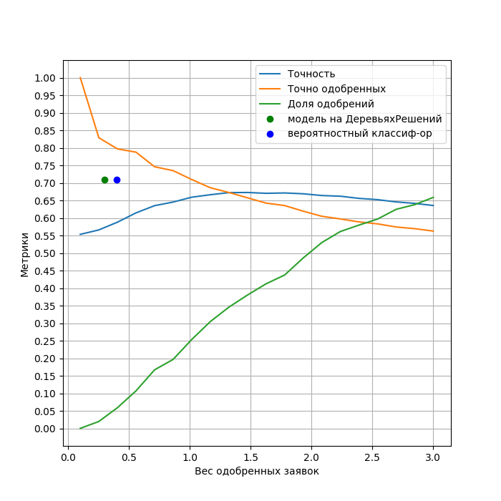
Выбор количества прошлых кредитов
Лучшая модель «ДО»

Slide 9
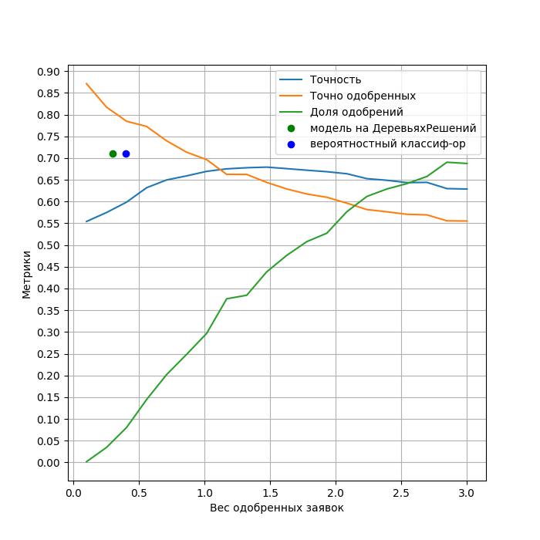
Выбор количества прошлых кредитов
Лучшая модель «ПОСЛЕ»
Под голубой линией увеличилась площадь на 1-2%
На 1% увеличилось количество одобренных. На пол процента увеличилась точность.

Slide 10
Выбор статистики по просрочкам
Возмем просрочку для:
- Оплата без просрочек
- Просрочка от 1 до 7 дней — включает в себя Просрочка от 1 до 5 дней
- Просрочка от 1 до 29 дней
- Просрочка от 8 до 29 дней
- Просрочка от 30 до 59 дней
- Просрочка от 60 до 89 дней
- Просрочка от 90 до 119 дней
- Просрочка более 120 дней
Проделаем это для
- кредитов без Кредитных карт и для кредитов по Кредитным картам
- ипотека и автокредиты
- ипотека
- автокредиты
У нас получилось 18*4 новых полей для проверки. Значения берутся как отношение просрочек к количеству выплат.

Slide 11
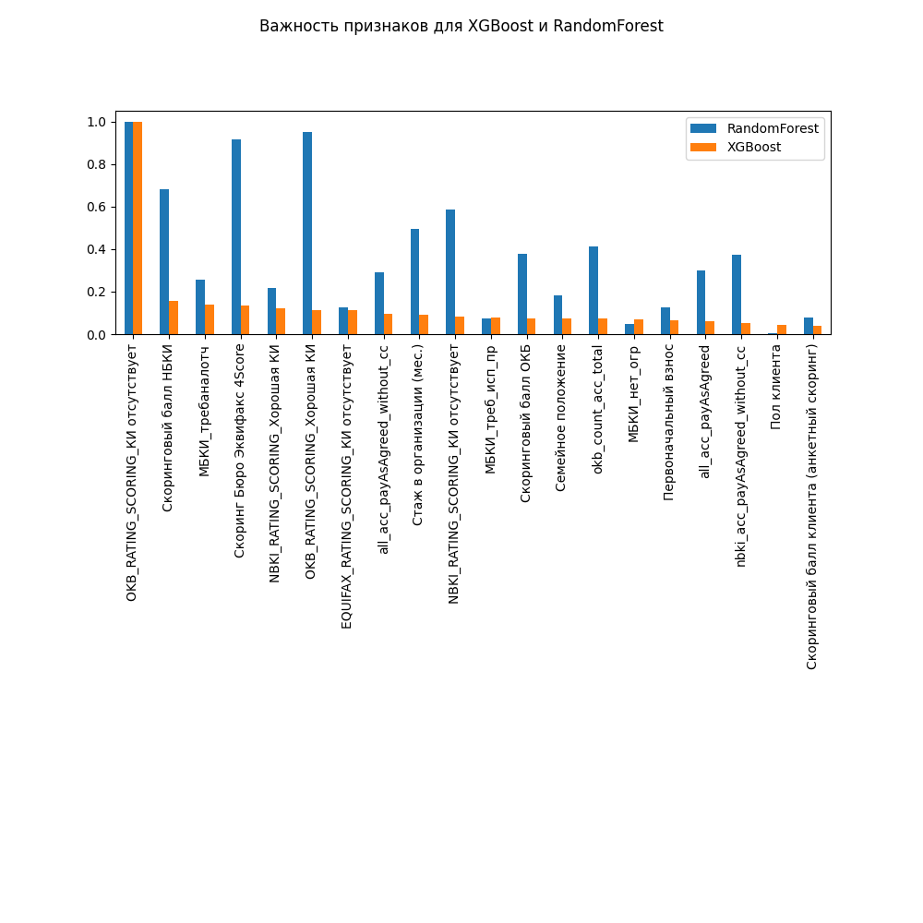
Выбор статистики по просрочкам

Slide 12
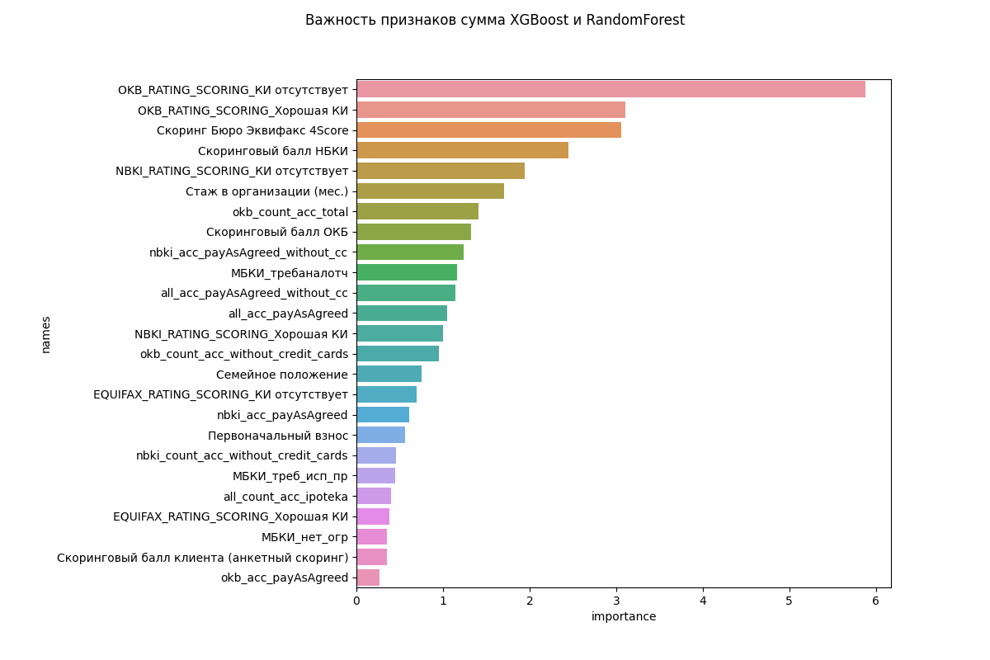
Выбор статистики по просрочкам

Slide 13
Выбор статистики по просрочкам
Отмечаем
- nbki_acc_payAsAgreed_without_cc
- all_acc_payAsAgreed_without_cc
- nbki_acc_payAsAgreed
- all_acc_payAsAgreed
НБКИ показал себя значительно лучше чем ОКБ. Отношение вовремя оплаченны выплат ко всем выплатам ожидаемо показало хороший результат.(Нужно проверить что нет ошибки)
Количество выплат без Кредитных карт показало себя лучше чем общее количество выплат без просречки.

Slide 14
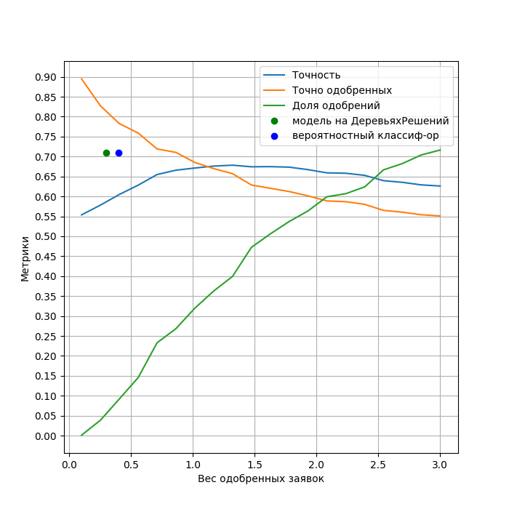
Выбор статистики по просрочкам

Slide 15
Статистика по просрочкам два
Возмем
- количество активный счетов
- кличество активных с суммой больше 50 тыс.
- кличество активных с суммой меньше= 50 тыс.
- кличество закрытых с суммой больше 50 тыс.
- кличество закрытых с суммой меньше= 50 тыс.
- средний процент просрочек с 1до29 дней для закрытых
- средний процент просрочек от 29-до 120 дней для закрытых
Проделаем это для
- НБКИ (nbki)
- ОКБ(okb)
- Эквифакс(equifax)
- Консолидированная кредитная история(all)
А так же, возмем
- НБКИ процент PayAsAgreed с суммой больше 50 тыс.
- НБКИ процент PayAsAgreed с суммой меньше 50 тыс.
- консолидировання PayAsAgreed с суммой больше 50 тыс.
- консолидировання PayAsAgreed с суммой меньше= 50 тыс.
У нас получилось 7*4+4 = 32 новых поля

Slide 16
Статистика по просрочкам два
Используя аналогичные шаги как в пунктах выше, выбираем следующие поля:
- кличество закрытых с суммой больше 50 тыс.
- кличество закрытых с суммой меньше= 50 тыс.
- средний процент просрочек от 29-до 120 дней для закрытых

Slide 17
Дополнительные поля
Возьмем и распарсим скоринги:
- Проверка организации-работодателя на наличие в списке ликвидированных(0prov): status_code, status_type, status_groupid, status_isActing, status_groupName, companyType, okfs_code, includeInList, change_history, legalAddresses
- Эквифакс 4Score: scor
- AFS НБКИ: rules_count
- OKB National hunter: 'MA_SMT', 'MA_RAD', 'MA_AS', 'LCL_MA', 'MULT_M', 'MA_PAS', 'MA_EMP', 'MA_SPE', 'MA_MS_', 'MA_REF', 'MA_MTE',
'MA_SPA', 'MA_MS', 'MA_SAM', 'MA_AS_', 'MA_SWT'
- НБКИ Биометрия: matchImages, matchResults, match_max, match_avg
Рассметривая корреляцию полей и их важность убираем коррелирующие с низкой важностью:
- 0prov_status_groupid
- ex4scor_scoring
- nbki_biom_resp_match_max
- 0prov_status_isActing
- 0prov_status_groupName_Действующее
- nbki_biom_resp_matchResults
- okbnh_MA_SPE

Slide 18
Дополнительные поля — частотный анализ
отрицательное влияение:
- 0prov_okfs_code: при значении - 54 ( 14,1)
- okbnh_MA_MTE при значении — 1 (257,44)
- okbnh_MA_MS — 1 (18,4)
- nbki_biom_resp_matchImages — больше девяти(~500, ~100)

Slide 19
Шаги фильтрации полей — 100->50
Переходим от 100 к 50 признакам:
1 Проведен поиск лучшей модели
2 Была определена важность
3 Затем проведена серия эекспериментов по определению оптимельного количества столбцов выбирая самые важные
4 Удалены 7 самых коррелирующих переменных.
5 Проверено, что точность улучшилась
6 Снова проведен поиск лучшей модели
7 Проверено отсутствие коррелирующих и найдена важность признаков

Slide 20
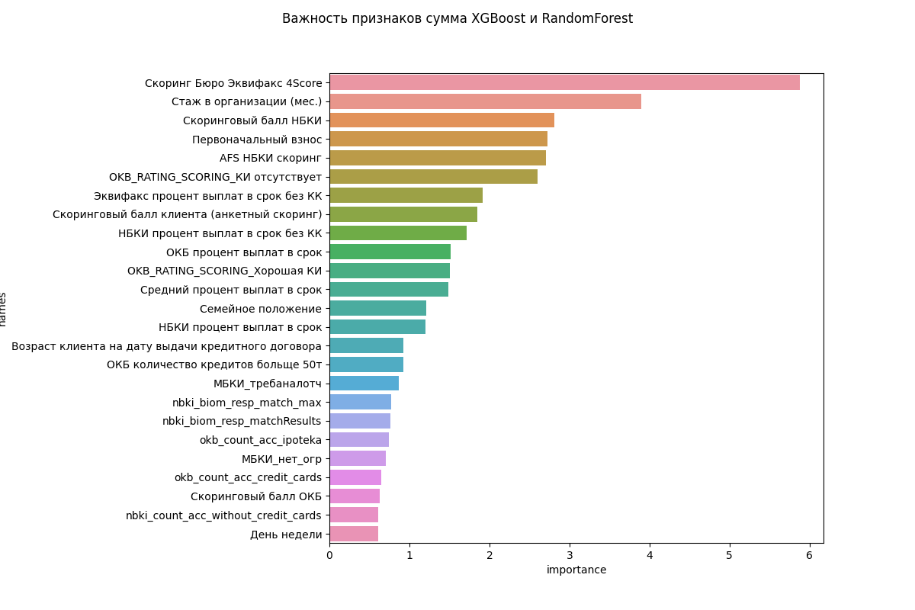
Важность 50 признков

Slide 21
Лучшая модель на тестовой выборке
Accuracy: 0.691234
AUC: 0.733127
Precision: 0.674832
Recall: 0.206910
Одобренных: 0.106039

